Slide 1

Analisa Kata Abusive, Alay, dan Hate Speech dalam Data Review (Indonesian Tweets)
Ruben Setiawan

Slide 2


Pendahuluan
Tweets adalah bentuk komunikasi secara online pada aplikasi Twitter.
Di Indonesia sendiri banyak tweets yang mengandung ujaran kebencian(hate speech), kata abusive, dan kata alay
Penggunaan kata - kata tersebut menciptakan lingkungan yang tidak nyaman dan dapat memicu kesalahpahaman.

Slide 3
Rumusan Masalah
1. Bagaimana perbandingan antara penggunaan hate speech dan kata abusive?
2. Bagaimana perbandingan antara tweets yang mengandung kata alay dan yang tidak mengandung kata alay?
3. Apa saja kata alay dan kata abusive yang sering muncul dalam tweets ?

Slide 4
Tujuan Penelitan
Untuk menganalisa perbandingan penggunaan kata hate speech, abusive, dan alay pada dataset (Indonesian Tweets)
Untuk mengidentifikasi kata - kata Abusive dan kata - kata Alay yang sering muncul

Slide 5
Proses Code Function CLEANSING
01.
02.
03.
04.
Melakukan pengecekan missing values pada dataset
Melakukan drop duplicate data
Mendefenisikan function yang sesuai untuk cleansing data
Membuat API flask dan Database
Nb : function cleansing : 1. Remove USER, RT, URL 2. Lower Case 3. Remove /n 4. Remove Emoji
5. Remove Link 6. Remove Special Character 7. Remove Kata Abusive 8. Replace Kata Alay

Slide 6

Metode Statistika & EDA
Deskripsi Data, dataset yang digunakan diambil dari Kaggle terkait ‘multi-label hate speech and abusive language detection in the Indonesian Twitter’
Metode Statiska yang dipakai adalah Descriptive Analysis. metode ini digunakan karena memudahkan dalam memahami penyebaran hate speech, abusive, alay, dan memudahkan dalam visualisasi data sehingga mudah dimengerti
EDA yang digunakan adalah univariate analysis. karena analisa yang dilakukan merujuk pada suatu variabel tunggal.

Slide 7

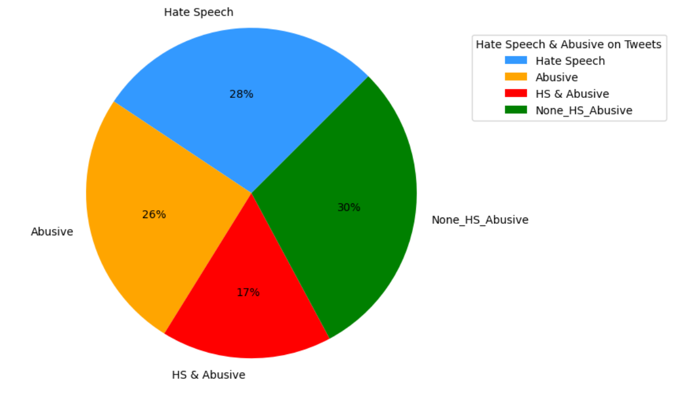


Perbandingan Tweets Hate Speech dan Abusive
Visualisasi data berikut untuk melihat persentase perbandingan antara HeadSpeech dan Abusive pada dataset (Indonesian Tweets)

Slide 8
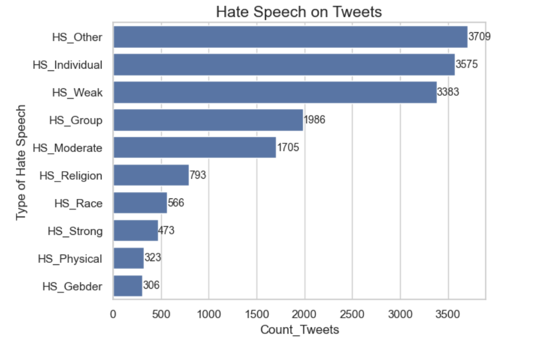
Jumlah Tweets Berdasarkan Kategori HS
Visualisasi data berikut untuk melihat jumlah tweet yang di group berdasarkan kategori HS yang ada pada dataset

Slide 9
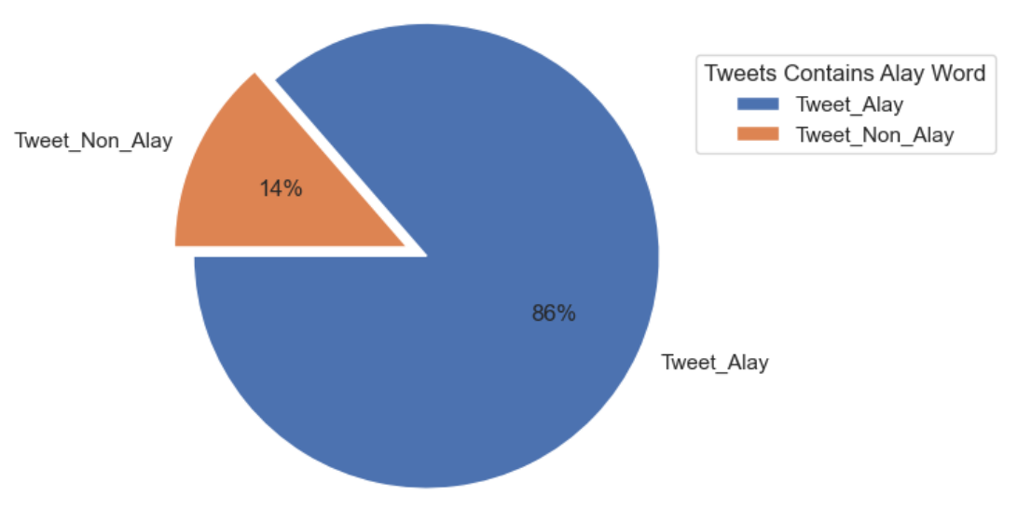
Perbandingan Tweet Alay dan Tweet Tidak Alay
Visualisasi data berikut untuk melihat perbandingan persentase antara tweet yang memakai kata Alay dan tidak didalam dataset

Slide 10
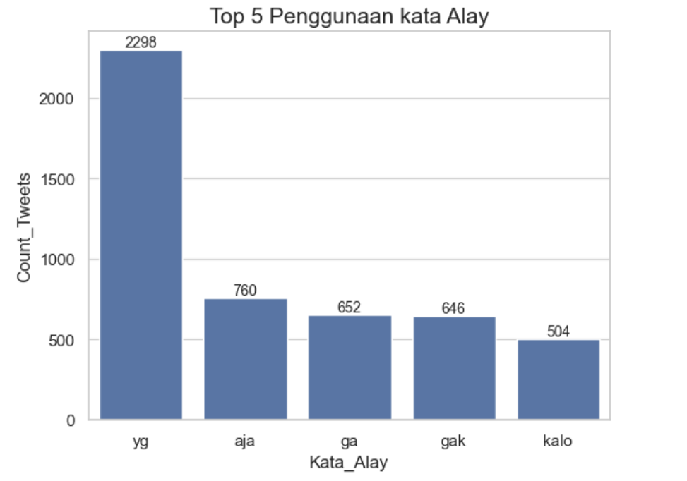
5 Kata Alay yang Sering
Dipakai
Visualisasi data berikut untuk melihat 5 kata alay yang sering dipakai pada dataset

Slide 11
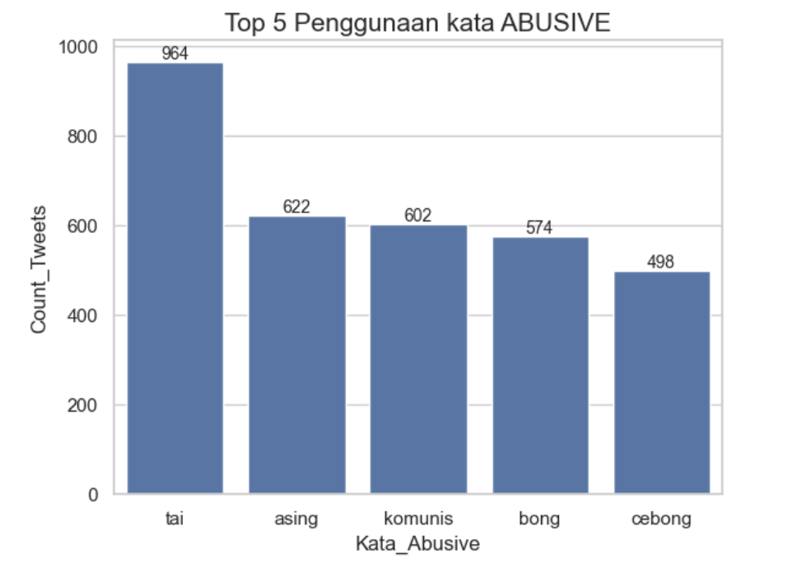
5 Kata Abusive yang Sering
Dipakai
Visualisasi data berikut untuk melihat 5 kata Abusive yang sering dipakai pada dataset

Slide 12


Hasil dan Kesimpulan
Berdasarkan hasil analisa tersebut didapat beberapa kesimpulan:
Terdapat 30% Tweet yang tidak mengandung Hate Speech dan Abusive, 70% sisanya mengandung Hate Speech atau Abusive
Hate Speech yang tergolong Other, Individual, dan Weak lebih banyak ditemukan pada dataset(Indonesian Tweets)
Terdapat 14% Tweet yang tidak mengandung kata Alay, 86% sisanya memakai kata Alay
‘yg’ merupakan kata alay yang paling banyak digunakan. Terdapat 2298 tweets mengandung kata ‘yg’
‘tai’ merupakan kata Abusive yang paling banyak digunakan. Terdapat 964 tweets mengandung kata ‘tai’

